Slide 1
BÀI 4. GÓC Ở TÂM. GÓC NỘI TIẾP
(Tiết 1)

Slide 2

HOẠT ĐỘNG
Mở đầu

Slide 3
TRÒ CHƠI: AI NHANH HƠN
- Mỗi HS có 1 bộ thẻ ghi sẵn các chữ cái A, B, C, D và tham gia trả lời 3 câu hỏi trắc nghiệm.
- Cả lớp đứng dậy để tham gia trò chơi.
- Sau khi GV đọc xong câu hỏi, HS có 10 giây suy nghĩ, hết giờ HS sử dụng thẻ để đồng loạt giơ đáp án.
+ HS có đáp án Sai thì ngồi xuống, dừng cuộc chơi.
+ HS có đáp án Đúng thì được quyền chơi tiếp.
+ Các HS đứng lại cuối cùng là HS dành chiến thắng và được một phần quà của giáo viên.

Slide 4

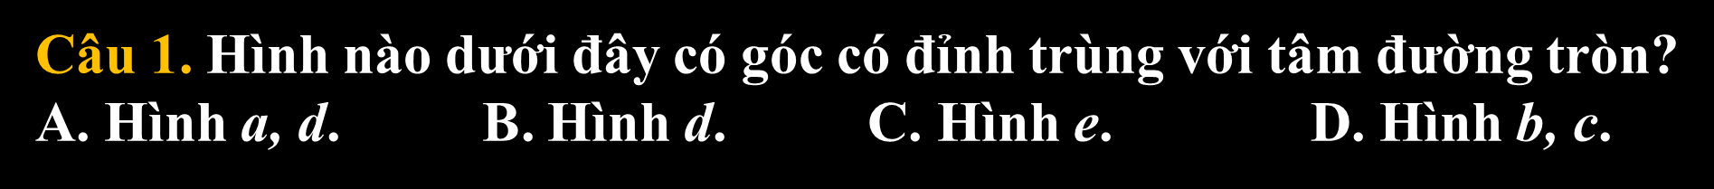
Câu 1. Hình nào dưới đây có góc có đỉnh trùng với tâm đường tròn?
A. Hình a, d$\text{.}$ B. Hình d. C. Hình e. D. Hình b, c.
M
M
A
M
C
O
O
O
O
C
O
B
K
D
A
B
E
F
G
D
Hình a
Hình b
Hình c
Hình d
Hình e
A

Slide 5

Câu 2. Kim giờ và kim phút đồng hồ tạo thành một góc có số đo là bao nhiêu độ vào thời điểm 3h?
A. B. C. D.
D

Slide 6


Câu 3. Kim giờ và kim phút đồng hồ tạo thành một góc có số đo là bao nhiêu độ vào thời điểm 6h?
A. B. C. D.
A

Slide 7
BÀI 4. GÓC Ở TÂM. GÓC NỘI TIẾP
HÌNH THÀNH KIẾN THỨC
GÓC Ở TÂM
CUNG. SỐ ĐO GÓC

Slide 8
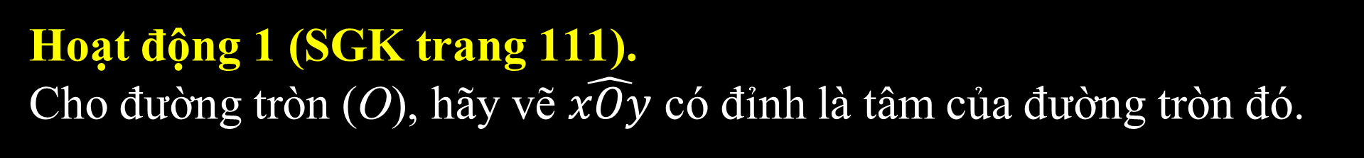
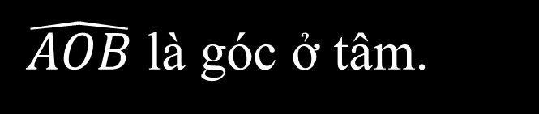
I. GÓC Ở TÂM
Hoạt động 1 (SGK trang 111).
Cho đường tròn (O), hãy vẽ $\hat{xOy}$ có đỉnh là tâm của đường tròn đó.
Lời giải
x
A
y
$\hat{AOB}$ là góc ở tâm.
B
Thế nào là góc ở tâm?
O
Góc có đỉnh là tâm đường tròn được gọi là góc ở tâm.

Slide 9




Luyện tập 1 (SGK trang 111). Trong Hình 47, coi mỗi khung đồng hồ là một đường tròn, kim giờ, kim phút là các tia. Số đo góc ở tâm trong mỗi hình 47a, 47b, 47c, 47d là bao nhiêu?
Hình 47
a)
b)
c)
d)
Lời giải:
Số đo góc ở tâm trong mỗi hình 47a, 47b, 47c, 47d lần lượt là

Slide 10
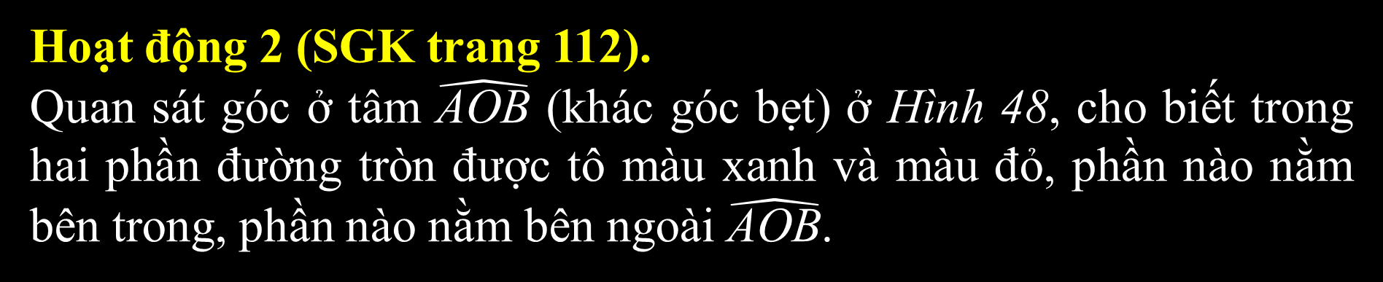
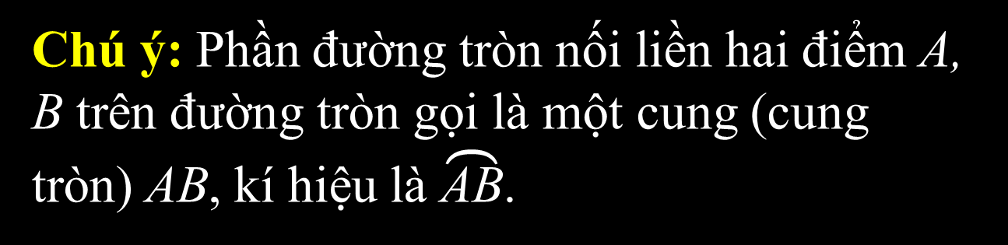
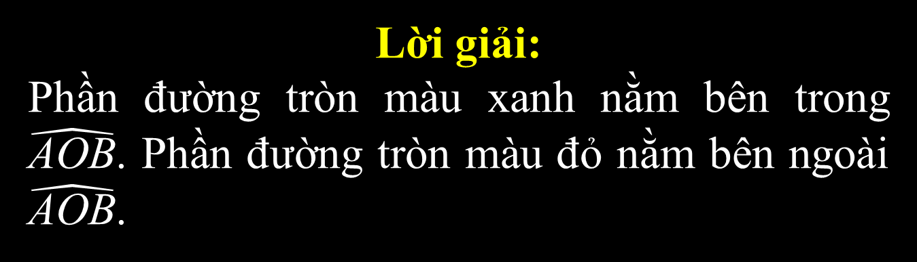
II. CUNG. SỐ ĐO GÓC
Hoạt động 2 (SGK trang 112).
Quan sát góc ở tâm $\hat{\text{AOB}}$ (khác góc bẹt) ở Hình 48, cho biết trong hai phần đường tròn được tô màu xanh và màu đỏ, phần nào nằm bên trong, phần nào nằm bên ngoài $\hat{\text{AOB}}$.
Lời giải:
Phần đường tròn màu xanh nằm bên trong $\hat{\text{AOB}}$. Phần đường tròn màu đỏ nằm bên ngoài $\hat{\text{AOB}}$.
Chú ý: Phần đường tròn nối liền hai điểm A, B trên đường tròn gọi là một cung (cung tròn) $\text{AB}$, kí hiệu là $\overset{⏜}{\text{AB}}$.
Hình 48

Slide 11

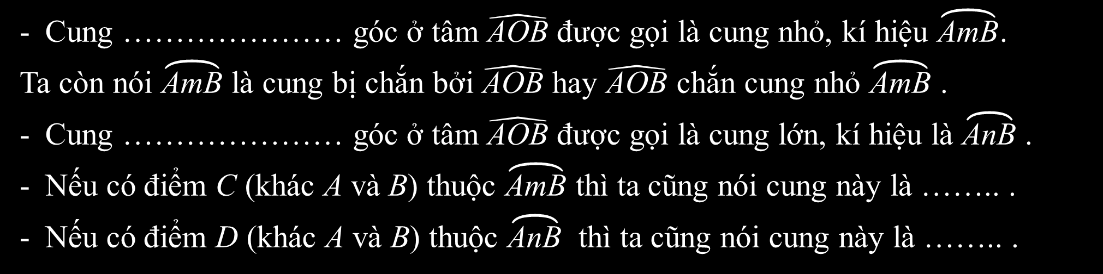


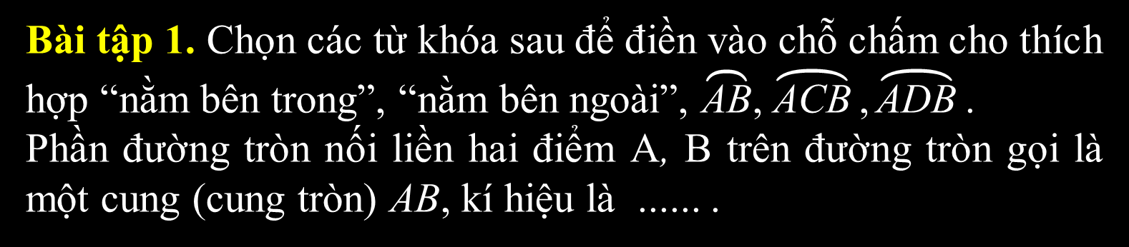
1. CUNG
Hình 48
Bài tập 1. Chọn các từ khóa sau để điền vào chỗ chấm cho thích hợp “nằm bên trong”, “nằm bên ngoài”, $\overset{⏜}{\text{AB}}$, $\overset{⏜}{\text{A}\text{C}\text{B}}\text{,}\overset{⏜}{\text{A}\text{D}\text{B}}\text{.}$
Phần đường tròn nối liền hai điểm $\text{A}$, $\text{B}$ trên đường tròn gọi là một cung (cung tròn) $\text{AB}$, kí hiệu là ...... .
$$\overset{⏜}{\text{AB}}$$
Cung ………………… góc ở tâm $\hat{\text{AOB}}$ được gọi là cung nhỏ, kí hiệu $\overset{⏜}{\text{A}\text{m}\text{B}}$.
Ta còn nói $\overset{⏜}{\text{A}\text{m}\text{B}}$ là cung bị chắn bởi $\hat{\text{AOB}}$ hay $\hat{\text{AOB}}$ chắn cung nhỏ $\overset{⏜}{\text{AmB}}$ .
Cung ………………… góc ở tâm $\hat{\text{AOB}}$ được gọi là cung lớn, kí hiệu là $\overset{⏜}{\text{A}\text{n}\text{B}}$ .
Nếu có điểm C (khác A và B) thuộc $\overset{⏜}{\text{A}\text{m}\text{B}}$ thì ta cũng nói cung này là …….. .
Nếu có điểm D (khác A và B) thuộc $\overset{⏜}{\text{A}\text{n}\text{B}}$ thì ta cũng nói cung này là …….. .
nằm bên trong
nằm bên ngoài
$$\overset{⏜}{\text{ACB}}$$
$$\overset{⏜}{\text{ADB}}$$

Slide 12
2. SỐ ĐO CỦA CUNG
Định nghĩa (SGK trang 112)
- Số đo của cung nhỏ bằng số đo của góc ở tâm chắn cung đó.
- Số đo của cung lớn bằng hiệu giữa và số đo của cung nhỏ
(có chung hai mút với cung lớn).
Số đo của nửa đường tròn bằng .
Số đo của cung AB được kí hiệu là sđ .
Quy ước:
Khi hai mút của cung trùng nhau, ta có “cung không” với số đo và cung cả đường tròn có số đo .

Slide 13
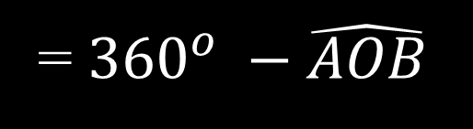
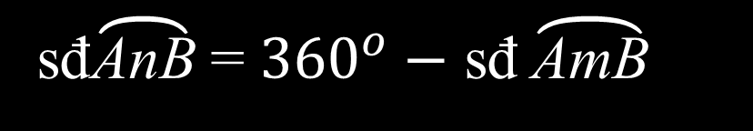
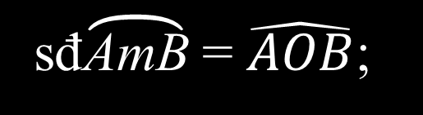
*Nhận xét (SGK trang 113)
Hình 50
Hình 51
- Góc ở tâm chắn một cung mà cung đó là nửa đường tròn thì có số đo bằng
- Trong hình 50, ta có:
sđ$\overset{⏜}{\text{AmB}}$ = $\hat{AOB}$;
sđ$\overset{⏜}{\text{A}\text{n}\text{B}}$ = ${360}^{o}−$ sđ $\overset{⏜}{\text{A}\text{m}\text{B}}$
= ${360}^{o} −\hat{AOB}$
Cho C là một điểm nằm trên cung AB (Hình 51), khi đó ta nói:
Điểm C chia cung AB thành hai cung AC và CB.

Slide 14
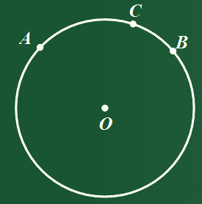
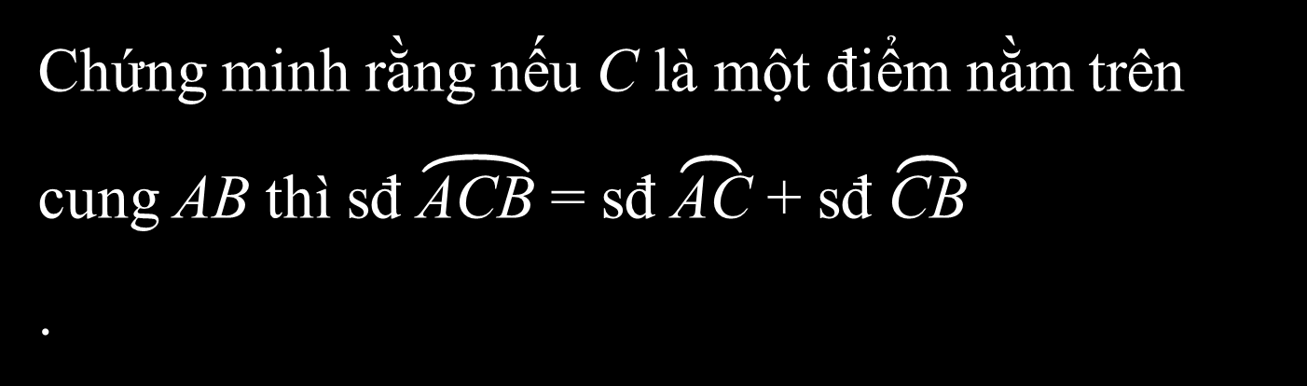
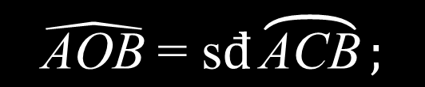

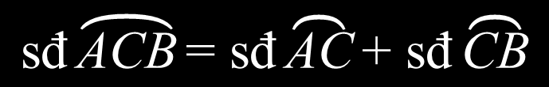
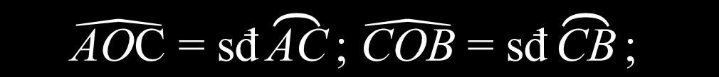
Bài tập 2
Chứng minh rằng nếu C là một điểm nằm trên cung AB thì sđ $\overset{⏜}{\text{ACB}}$ = sđ $\overset{⏜}{\text{AC}}$ + sđ $\overset{⏜}{\text{CB}}$ .
Chứng minh
TH1: C thuộc cung nhỏ AB
Ta có C thuộc cung nhỏ AB suy ra
$$\hat{\text{AOB}}\text{ = }\hat{\text{AO}\text{C} }\text{+}\hat{\text{COB} }$$
Mà
$$\hat{\text{AOB}} \text{= }\text{s}đ\overset{⏜}{\text{ACB}};$$
$$\hat{\text{A}\text{O}\text{C}} \text{=} \text{s}\text{đ}\overset{⏜}{\text{AC}}\text{; }\hat{\text{C}\text{OB}} \text{=} \text{s}\text{đ}\overset{⏜}{\text{C}\text{B}}\text{; }$$
$$\text{s}\text{đ}\overset{⏜}{\text{ACB}}\text{= }\text{s}\text{đ}\overset{⏜}{\text{AC}}\text{+ }\text{s}\text{đ}\overset{⏜}{\text{C}\text{B}}$$
Vậy

Slide 15
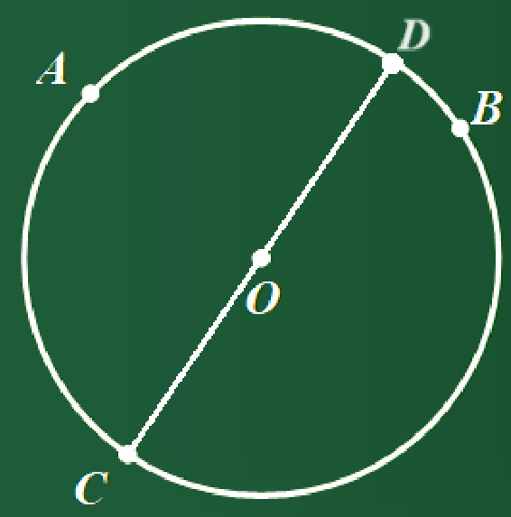
TH2: C thuộc cung lớn AB :
- TH 2.1: C thuộc cung lớn AB và OC nằm trong góc đối đỉnh của góc ở tâm AOB
Kẻ đường kính CD. Ta có:
$$\text{s}\text{đ}\overset{⏜}{\text{AD}}\left(\text{nh}\text{ỏ}\right) \text{+ }\text{s}\text{đ}\overset{⏜}{\text{A}\text{C}}\left(\text{nh}\text{ỏ}\right) \text{= }\text{s}\text{đ}\overset{⏜}{\text{C}\text{D}} \text{= 180}\text{°}\text{ (1)}$$
$$\text{s}\text{đ}\overset{⏜}{\text{B}\text{D}}\left(\text{nh}\text{ỏ}\right) \text{+ }\text{s}\text{đ}\overset{⏜}{\text{B}\text{C}}\left(\text{nh}\text{ỏ}\right) \text{= }\text{s}\text{đ}\overset{⏜}{\text{C}\text{D}} \text{= 180}\text{°}\text{ (2)}$$
Vì điểm D nằm trên cung nhỏ AB nên
$$\text{s}\text{đ}\overset{⏜}{\text{A}\text{B}}\left(\text{nh}\text{ỏ}\right) \text{= }\text{s}\text{đ}\overset{⏜}{\text{A}\text{D}}\left(\text{nh}\text{ỏ}\right) \text{+ }\text{s}\text{đ}\overset{⏜}{\text{B}\text{D}}\left(\text{nh}\text{ỏ}\right)\text{ (3)}$$
Từ (1) và (2) ta có
$$\text{s}\text{đ}\overset{⏜}{\text{A}\text{D}}\left(\text{nh}\text{ỏ}\right) \text{+ }\text{s}\text{đ}\overset{⏜}{\text{A}\text{C}}\left(\text{nh}\text{ỏ}\right) \text{+ }\text{s}\text{đ}\overset{⏜}{\text{B}\text{D}}\left(\text{nh}\text{ỏ}\right) \text{+} \text{s}\text{đ}\overset{⏜}{\text{B}\text{C}}\left(\text{nh}\text{ỏ}\right) \text{=}\text{ 360}\text{°}\text{ (4)}$$
Từ (3) và (4) ta có
$$\text{s}\text{đ}\overset{⏜}{\text{A}\text{B}}\left(\text{nh}\text{ỏ}\right) \text{+ }\text{s}\text{đ}\overset{⏜}{\text{A}\text{C}}\left(\text{nh}\text{ỏ}\right) \text{+ }\text{s}\text{đ}\overset{⏜}{\text{B}\text{C}}\left(\text{nh}\text{ỏ}\right) \text{=}\text{ 360}\text{°}$$
Suy ra
$$\text{s}\text{đ}\overset{⏜}{\text{A}\text{C}}\left(\text{nh}\text{ỏ}\right) \text{+ }\text{s}\text{đ}\overset{⏜}{\text{B}\text{C}}\left(\text{nh}\text{ỏ}\right) \text{=}\text{ 360}\text{°}\text{ − }\text{s}\text{đ}\overset{⏜}{\text{A}\text{B}}\left(\text{nh}\text{ỏ}\right)\text{ (5)}$$
Mà
$$\text{360}\text{°}\text{ − }\text{s}\text{đ}\overset{⏜}{\text{A}\text{B}}\left(\text{nh}\text{ỏ}\right) \text{= }\text{s}\text{đ}\overset{⏜}{\text{A}\text{B}}\left(\text{l}\text{ớ}\text{n}\right)\text{ (6)}$$
Từ (5) và (6) suy ra
$$\text{s}\text{đ}\overset{⏜}{\text{A}\text{B}}\left(\text{l}\text{ớ}\text{n}\right) \text{= }\text{s}\text{đ}\overset{⏜}{\text{A}\text{C}}\left(\text{nh}\text{ỏ}\right) \text{+ }\text{s}\text{đ}\overset{⏜}{\text{B}\text{C}}\text{(}\text{nh}\text{ỏ)}$$

Slide 16
- TH 2.2: C thuộc cung lớn AB và OC trùng với tia đối của tia OB hoặc tia OA
( HS tự chứng minh )
- TH 2.3: C thuộc cung lớn AB và OC nằm trong góc kề bù với góc ở tâm AOB.
( HS tự chứng minh )

Slide 17
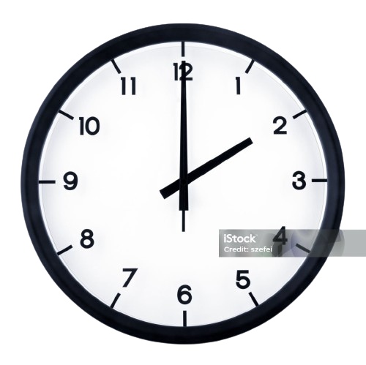

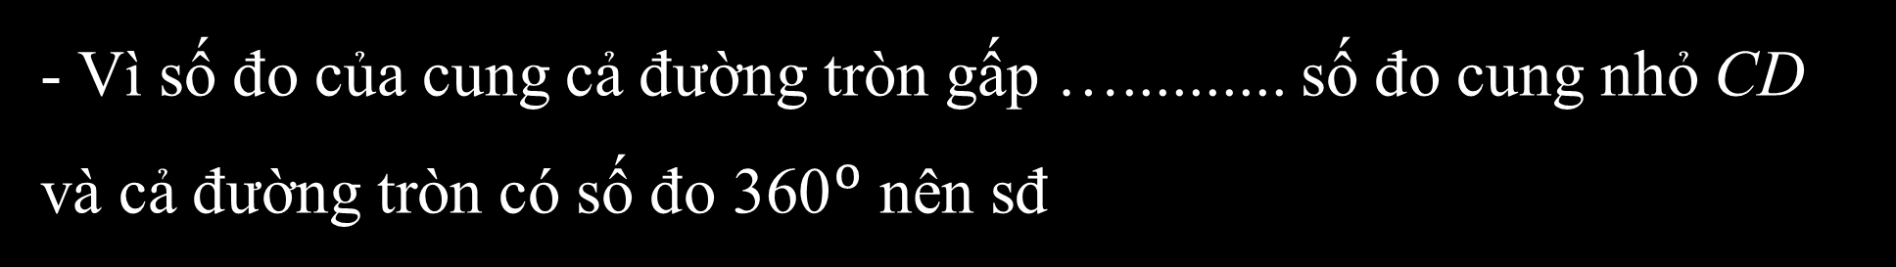

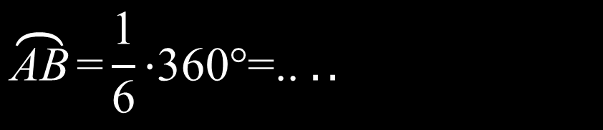

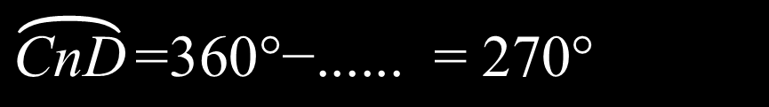
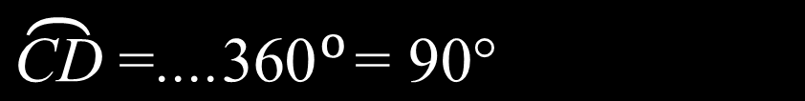

Bài tâp 3. Trong Hình 52, coi mỗi vành đồng hồ là một đường tròn. Hoàn thành chỗ trống để tính số đo của cung nhỏ AB và cung lớn CD.
- Vì số đo của cung cả đường tròn gấp ............. số đo cung nhỏ AB và cả đường tròn có số đo …..... nên sđ
sáu lần
$$\overset{⏜}{\text{AB}}\text{=}\frac{\text{1}}{\text{6}}\text{⋅360°=.. }..$$
$${\text{360}}^{o}$$
$${ \text{60}}^{o}$$
- Vì số đo của cung cả đường tròn gấp ….......... số đo cung nhỏ CD và cả đường tròn có số đo ${\text{360}}^{o}$ nên sđ
bốn lần
$$\frac{\text{1}}{\text{4}}$$
$$\overset{⏜}{\text{CD}}\text{=....}\text{36}{\text{0}}^{o}\text{=} \text{90}\text{°}$$
C
A
$$\overset{⏜}{\text{CnD}}\text{=360°−...... = 270°}$$
$${ \text{9}\text{0} }^{ o}$$
Vậy sđ
B
n
D
Hình 52

Slide 18
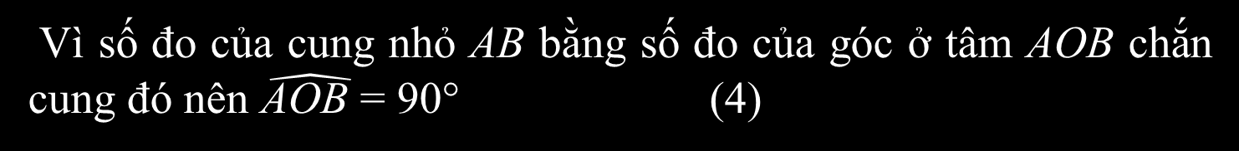
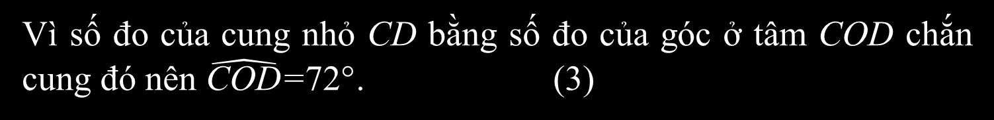
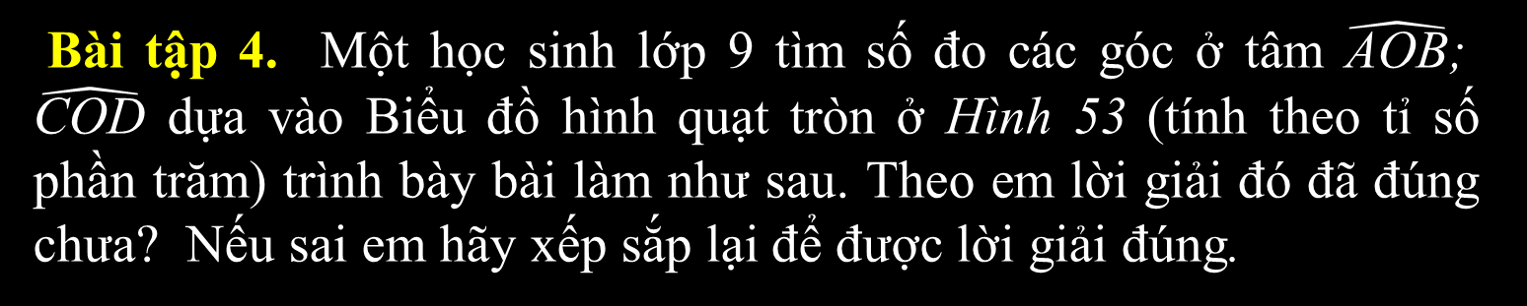
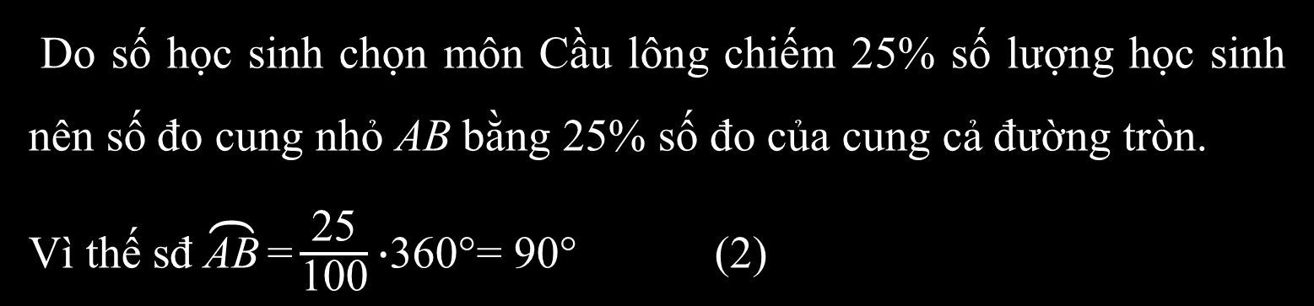
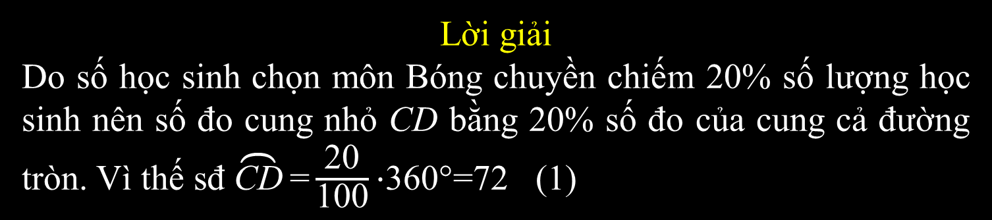
Bài tập 4. Một học sinh lớp 9 tìm số đo các góc ở tâm $\hat{\text{AOB}}\text{; }\hat{\text{COD}}$ dựa vào Biểu đồ hình quạt tròn ở Hình 53 (tính theo tỉ số phần trăm) trình bày bài làm như sau. Theo em lời giải đó đã đúng chưa? Nếu sai em hãy xếp sắp lại để được lời giải đúng.
Lời giải
Do số học sinh chọn môn Bóng chuyền chiếm 20% số lượng học sinh nên số đo cung nhỏ CD bằng 20% số đo của cung cả đường tròn. Vì thế sđ $\overset{⏜}{\text{CD}}\text{=}\frac{\text{20}}{\text{100}}\text{⋅}\text{360}\text{°}\text{=}\text{72}$ (1)
Do số học sinh chọn môn Cầu lông chiếm 25% số lượng học sinh nên số đo cung nhỏ AB bằng 25% số đo của cung cả đường tròn.
Vì thế sđ $\overset{⏜}{\text{AB}}\text{=}\frac{\text{25}}{\text{100}}\text{∙}\text{360°= }\text{90}\text{°}$ (2)
Hình 53
Vì số đo của cung nhỏ CD bằng số đo của góc ở tâm COD chắn cung đó nên $\hat{\text{COD}}\text{=}\text{72}\text{°}$. (3)
Vì số đo của cung nhỏ AB bằng số đo của góc ở tâm AOB chắn cung đó nên $\hat{\text{AOB} }\text{=} \text{90°}$ (4)

Slide 19
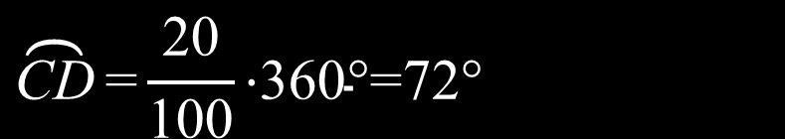
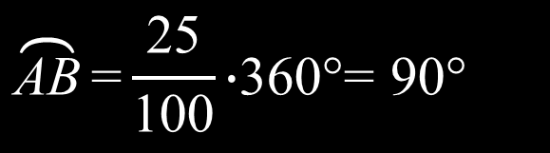
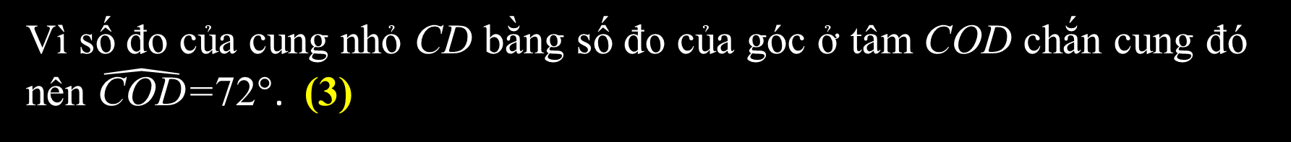
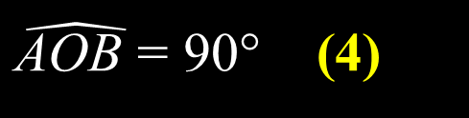
Lời giải có thể được sắp xếp như sau:
Do số học sinh chọn môn Cầu lông chiếm 25% số lượng học sinh nên số đo cung nhỏ AB bằng 25% số đo của cung cả đường tròn. Vì thế sđ (2)
$$\overset{⏜}{\text{AB}}\text{=}\frac{\text{25}}{\text{100}}\text{∙}\text{360°= }\text{90}\text{°}$$
Vì số đo của cung nhỏ AB bằng số đo của góc ở tâm AOB chắn cung đó nên
$\hat{\text{AOB} }\text{=} \text{90°}$ (4)
Do số học sinh chọn môn Bóng chuyền chiếm 20% số lượng học sinh nên số đo cung nhỏ CD bằng 20% số đo của cung cả đường tròn.
Vì thế sđ (1)
$$\overset{⏜}{\text{CD}}\text{=}\frac{\text{20}}{\text{100}}\text{⋅}\text{360}\text{°}\text{=}\text{72}\text{°}$$
Vì số đo của cung nhỏ CD bằng số đo của góc ở tâm COD chắn cung đó nên $\hat{\text{COD}}\text{=}\text{72}\text{°}$. (3)
Vậy thứ tứ sắp xếp đúng là (2) - (4) - (1) - (3) hoặc (1) - (3) - (2) - (4)

Slide 20
VẬN DỤNG
BÀI 4. GÓC Ở TÂM. GÓC NỘI TIẾP

Slide 21
ĐÁP ÁN
NHÓM 1;3
Bài 1a (SGK trang 117).
Hình 62
Sáu góc ở tâm có hai cạnh lần lượt chứa hai điểm trong bốn điểm A, B, C, D là:
$$\hat{\text{AOB}}\text{, }\hat{\text{B}\text{O}\text{C}}\text{, }\hat{\text{COD}}\text{,}\hat{\text{DOA}}\text{, }\hat{\text{AOC}}\text{,}\hat{\text{DOB}}$$

Slide 22
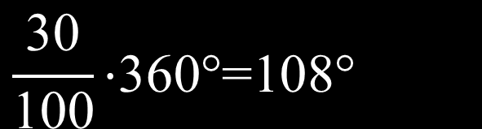
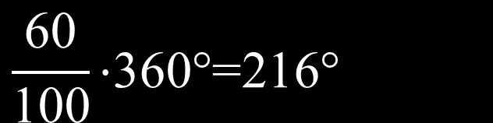
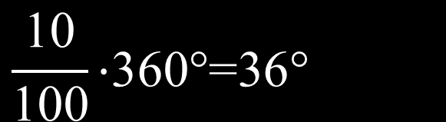
ĐÁP ÁN
NHÓM 2;4
Bài 4 (SGK trang 117).
Căn cứ vào biểu đồ Hình 64, ta có:
Cung tương ứng với phần biểu diễn thành phần Việt quất có số đo là:
$$\frac{\text{60}}{\text{100}}\text{⋅360°=216}\text{°}$$
Cung tương ứng với phần biểu diễn thành phần Táo có số đo là:
$$\frac{\text{30}}{\text{100}}\text{⋅360°=108°}$$
Cung tương ứng với phần biểu diễn thành phần Mật ong có số đo là:
$$\frac{\text{10}}{\text{100}}\text{⋅360°=36°}$$

Slide 23
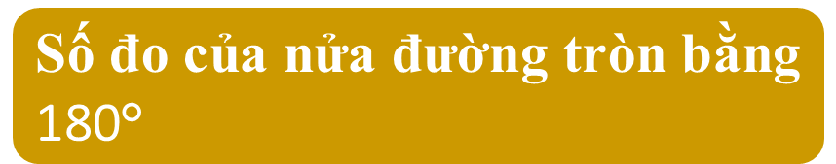


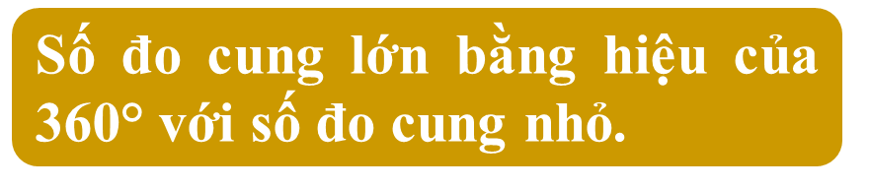

Góc có đỉnh trùng với tâm đường tròn
Góc ở tâm
$\hat{\text{AOB}}$ là góc ở tâm
Số đo cung nhỏ bằng số đo góc ở tâm chắn cung đó
sđ $\hat{\text{AmB}}$ = $\hat{\text{AOB}}$
Cung.
Số đo cung
Số đo cung lớn bằng hiệu của 360$\text{°}$với số đo cung nhỏ.
sđ $\hat{\text{AnB}}$ = $\text{3}\text{60}\text{°}$- $\hat{\text{AOB}}$
Số đo của nửa đường tròn bằng $\text{180}\text{°}$

Slide 24
HƯỚNG DẪN VỀ NHÀ
- Học thuộc hệ thống lí thuyết theo sơ đồ tư duy.
- Hoàn thành bài tập 2, 3 (SGK trang 117).
- Chuẩn bị bài mới.

